Slide 1
DERECHO DEL TRABAJO
ARTICULO 4 DE LA LCT
20744
RELACION DE DEPENDENCIA
Concepto de trabajo.
Constituye trabajo, a los fines de esta ley, toda actividad lícita que se preste en favor de quien tiene la facultad de dirigirla, mediante una remuneración. El contrato de trabajo tiene como principal objeto la actividad productiva y creadora del hombre en sí.
PRIVADA : LEY DE CONTRATO DE TRABAJO
PUBLICA: DERECHO ADMINISTRATIVO
TRABAJO AUTONOMO
PROFESIONALES INDEPENDIENTES
OFICIOS

Slide 2
PRINCIPIOS DE DERECHO DEL TRABAJO
PRINCIPIO PROTECTOR : SE TRADUCE EN TRES REGLAS
a ) in dubio pro operario art 9 LCT
b) norma mas favorable art 8 y 9 L.C.T
c) condicion mas beneficiosa
PRINCIPIO DE IRRENUNCIABILIDAD ART. 12 Y 13 LCT
PRINCIPIO DE CONTINUIDAD DE LA RELACION LABORAL ART. 10 LCT
PRINCIPIO DE GRATUIDAD : ART. 20 LCT
PRINCIPIO DE PRIMACIA DE LA REALIDAD ART. 14 Y 23 DE LA LCT
PRINCIPIO DE INTERPRETACION Y APLICACION DE LA LEY ART. 11 LCT (PRINCIPIOS GENERALES DEL DERECHO, JUSTICIA SOCIAL, EQUIDAD, BUENA FE)

Slide 6
ESTABILIDAD PROPIA : PREVEE LA IMPOSIBILIDAD JURIDICA DE EXTINGUIR LA RELACION LABORAL SIN CAUSA JUSTIFICADA
EL EMPLEADOR ESTA OBLIGADO A REINCORPORAR AL TRABAJADOR
EMPLEO PUBLICO

Slide 7
ESTABILIDAD IMPROPIA : EL DESPIDO AUN ILICITO ES EFICAZ Y EL TRABAJADOR DESPEDIDO SIN CAUSA JUSTIFICADA TIENE DERECHO A UNA INDEMNIZACION
EMPLEO PRIVADO

Slide 8
“Habrá contrato de trabajo, cualquiera sea su forma o denominación, siempre que una persona física se obligue a realizar actos , ejecutar obras o prestar servicios en favor de la otra y bajo relación de dependencia de esta, durante un periodo determinado o indeterminado de tiempo , mediante el pago de una remuneración. Sus cláusulas quedan sometidas a las disposiciones de orden público, los estatutos, las convenciones colectivas o los laudos con fuerza de tales y los usos y las costumbres”

Slide 9
SUJETOS DE LA RELACION LABORAL
Trabajador o dependiente: Se trata de una persona humana, que se obliga en relación de dependencia y en forma personal a cambio del pago de una retribución.
Empleador: Se trata de una persona humana o jurídica que organiza y dirige el trabajo prestado por el trabajador dependiente, sirviéndose para ello de facultades de control y disciplinarias, conferidas por las ley. Ej: instituciones con o sin fines de lucro, sociedades en formación, sociedades de hecho, agrupación de personas. –

Slide 10
Empresa: Es una, “organización instrumental de medios personales, materiales (instrumentos de producción), e inmateriales (conocimientos y tecnología), ordenados bajo una misma dirección para el logro de los fines económicos o beneficios”. Es un instrumento para satisfacer necesidades humanas por lo tanto no es sujeto de la relación laboral.
Empresario: es quien dirige la empresa por sí o por medio de otras personas y con el cual se relacionan jerárquicamente los trabajadores
Establecimiento: “unidad técnica o de ejecución destinada al logro de los fines de la empresa, a través de una o más explotaciones”. Es lugar donde se produce.

Slide 11
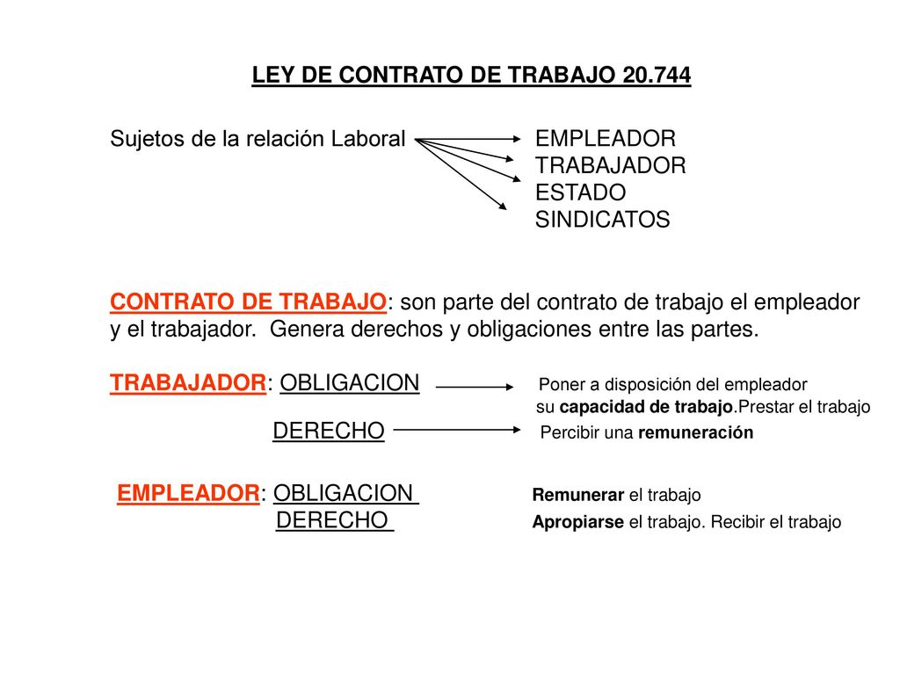

Slide 12
CONTRATO DE TRABAJO
FORMAS
LIBERTAD EN ELECCION DE LA FORMA ORAL O ESCRITA
ADMINISTRACION PUBLICA
SERVICIO DOMESTICO Ley 26844
TRABAJADORES AGRARIOS Ley 26727
CONTRATOS EXCLUIDOS
JORNADA LABORAL
DIURNA : 8 HS DIARIAS O 48 HS SEMANALES
NOCTURNA : 7 HS ENTRE LAS 21HS Y LAS 6
PRINCIPIO GENERAL: TIENE POR OBJETO LA PRESTACION DE UNA ACTIVIDAD PERSONAL E INFUNGIBLE.

Slide 13
MODALIDADES DEL CONTRATO DE TRABAJO
DE TEMPORADA
PLAZO INDEFINIDO
PLAZO FIJO
SIN PLAZO DETERMINADO
EXTINCION SIN CAUSA SE INDEMNIZA
PLAZO NO MAYOR A CINCO AÑOS NI MENOR A UN MES.
EPOCAS DETERMINADAS AL AÑO. NO MENOR A 30 DIAS
EVENTUAL
TIEMPO PARCIAL
POR EQUIPO
EXIGENCIAS EXTRAORDINARIAS Y TRANSITORIAS DE LA EMPRESA PLAZO DE SEIS MESES POR AÑO O 1 AÑO EN PERIODO DE 3 AÑOS
SE PRESTAN SERVICIOS DURANTE NUMERO DETERMINADO DE DIAS U HORAS A LA SEMANA MENOS DE ⅔ PARTES DE LA JORNADA HABITUAL
CELEBRADO ENTRE UN EMPLEADOR Y UN EQUIPO REPRESENTADO POR UNO DE ELLOS

Slide 14
EL CONTRATO DE TRABAJO POR TIEMPO INDETERMINADO SE ENTIENDE CELEBRADO A PRUEBA POR LOS PRIMEROS TRES MESES. LAS PARTES PUEDEN EXTINGUIR EL CONTRATO SIN CAUSA SIN DERECHO A INDEMNIZACIÓN PERO CON OBLIGACIÓN DE PREAVISAR
DEBE REGISTRARSE AL TRABAJADOR
TIENE DERECHO A LAS PRESTACIONES POR ACCIDENTE O ENFERMEDAD DEL TRABAJO
SE PAGAN APORTES Y CONTR.
SE COMPUTA COMO TIEMPO DE SERVICIO
PERIODO DE PRUEBA
ARTICULO 92 BIS LCT

Slide 17
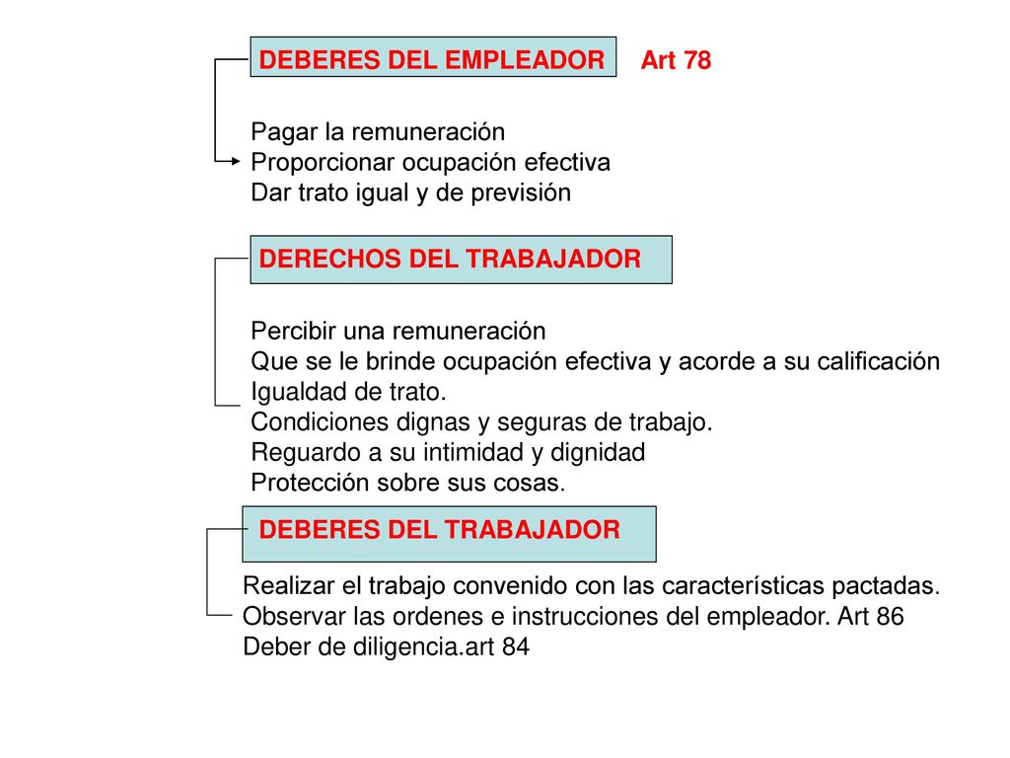

Slide 18
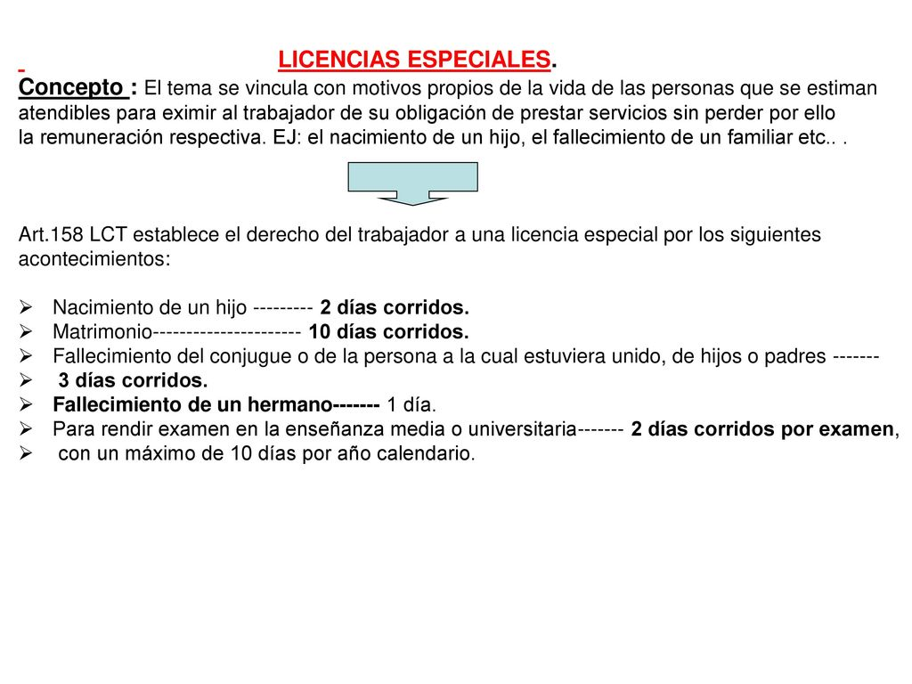

Slide 20
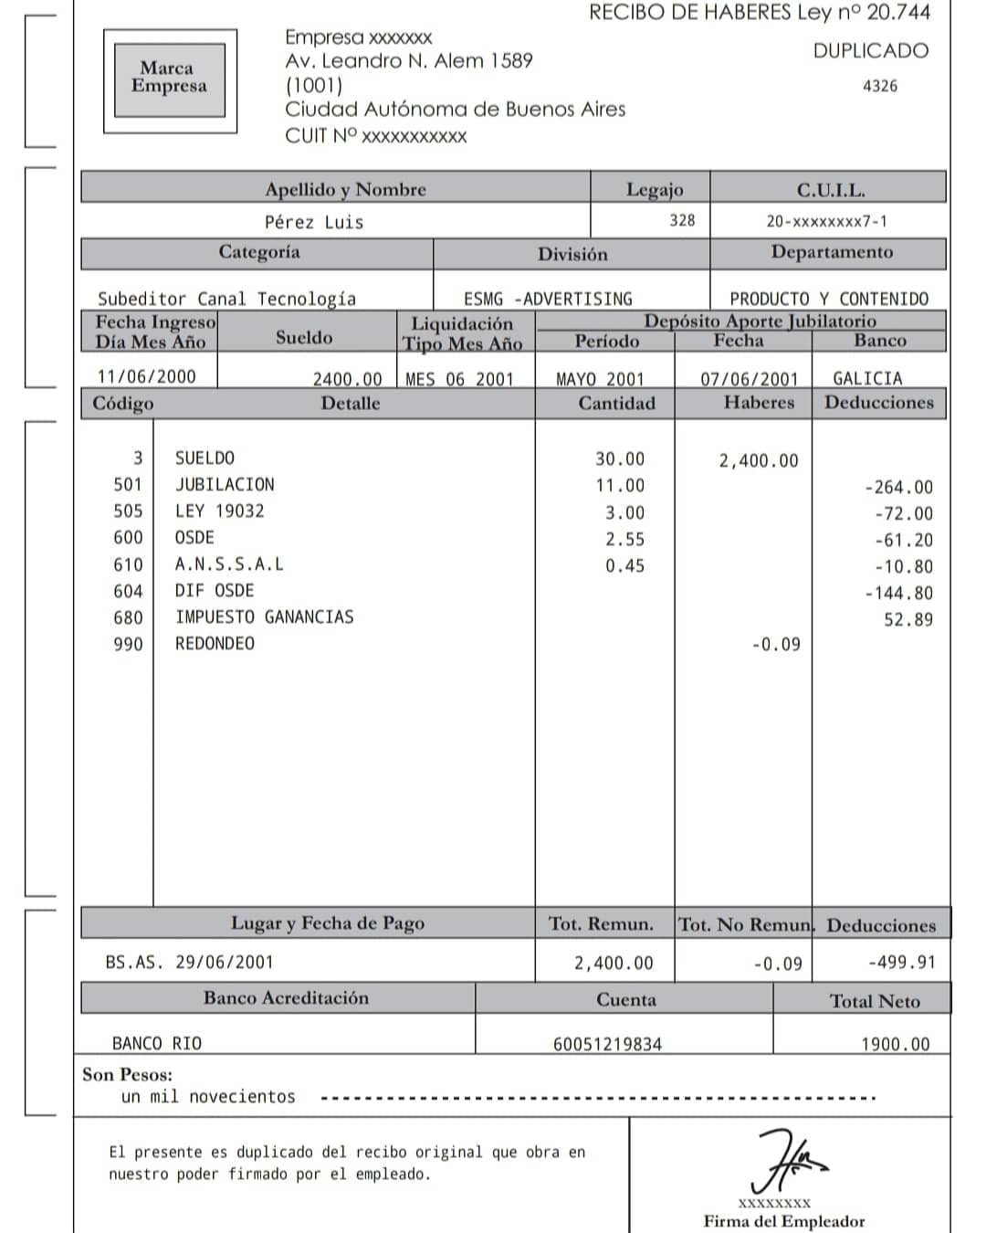

Slide 27
EMPLEO NO REGISTRADO - TRABAJO EN NEGRO
Es la relación laboral no registrada o que está de modo deficiente, también se lo conoce como trabajo clandestino. Esto le genera al trabajador falta de aportes al sistema de la seguridad social, lo que lo privará de una jubilación, no tienen cobertura en caso de un accidente de trabajo por falta de un contrato de ART y no carecer de los beneficios de una medicina pre paga u obra social.

Slide 28
LEY NACIONAL DE EMPLEO - 24013
Artículo 8 “El empleador que no registrare una relación laboral abonará al trabajador afectado una indemnización equivalente a una cuarta parte de las remuneraciones devengadas desde el comienzo de la vinculación, computadas a valores reajustados de acuerdo a la normativa vigente.

Slide 29
LEY NACIONAL DE EMPLEO
ARTICULO 9 “El empleador que consignare en la documentación laboral una fecha de ingreso posterior a la real, abonará al trabajador afectado una indemnización equivalente a la cuarta parte del importe de las remuneraciones devengadas desde la fecha de ingreso hasta la fecha falsamente consignada, computadas a valores reajustados de acuerdo a la normativa vigente.”

Slide 30
LEY NACIONAL DE EMPLEO
ARTICULO 10: “El empleador que consignare en la documentación laboral una remuneración menor que la percibida por el trabajador, abonará a éste una indemnización equivalente a la cuarta parte del importe de las remuneraciones devengadas y no registradas, debidamente reajustadas desde la fecha en que comenzó a consignarse indebidamente el monto de la remuneración.” El empleador dispone de 30 días para dar cumplimiento a la regularización intimada.

Slide 31
LEY 25323 FALTA DE REGISTRACION O REGISTRACION DEFECTUOSA
Articulo 1:En caso de falta de registración o registración defectuosa de la relación laboral, el empleador deberá abonar la duplicación de la indemnización por antigüedad.
Articulo 2: dispone un incremento del 50 % sobre las indemnizaciones por antigüedad, indemnización sustitutiva de preaviso e integración del mes de despido si el empleador no paga las indemnizaciones por despido en tiempo oportuno y obligue al trabajador a iniciar acciones judiciales para percibirlas.

